Slide 1
Mantelzorg
En de zorgverlener

Slide 2
Even voorstellen

Slide 3
Om wie gaat het?
Ruim 4 miljoen mantelzorgers in Nederland.
Het is ze overkomen.
Ze zorgen voor een familielid, partner, buur of vriend.
Degene voor wie gezorgd wordt heeft uiteenlopende problemen zoals: een ernstige somatische aandoening, dementie of een psychisch probleem.
Notes:
De verschillen van jouw rol tov de ander en wat er met diegene aan de hand is zijn van belang.

Slide 4
Feiten en cijfers
https://www.movisie.nl/artikel/5-miljoen-nederlandse-mantelzorgers-feiten-cijfers

Slide 5
Top 5 problemen bij mantelzorg
1. Bewustwording
De meeste mensen kiezen niet bewust voor een rol als mantelzorger. Je helpt een partner, familielid of andere dierbare en langzaamaan besteed je steeds meer van je tijd aan deze taak. Jezelf bewust worden van het feit dat je mantelzorger bent is daarom erg belangrijk. Bij de meeste mensen duurt het een tijdje voordat men zichzelf als mantelzorger zien. Vaak gebeurt dit pas als je beseft dat de impact op je dagelijks leven steeds groter wordt.
2. Impact op je leven
Mantelzorgen kost veel tijd en energie. Niet alleen de daadwerkelijke tijd die men besteedt aan het regelen van zaken en het verzorgen van je dierbare zelf. De meeste mantelzorgers zijn er 24 uur per dag mee bezig in hun hoofd. Naarmate zij er langer mee bezig zijn groeit de impact die het op hun eigen leven heeft.
3. Moeite met hulp vragen
Veel mantelzorgers vinden het moeilijk om hulp te vragen aan hun omgeving. Ze willen niemand tot last zijn of onderschatten hun eigen behoefte aan ondersteuning. De eerste stap om hiermee om te gaan is een zogenaamd zorgnetwerk op te zetten, bestaande uit familie en kennissen, die bepaalde taken uit handen kunnen nemen en bereikbaar zijn in bepaalde gevallen. Voor veel mensen helpt het ook om contact te hebben met andere mantelzorgers. Daarnaast is het raadzaam voor mantelzorgers om op hun werk kenbaar te maken dat zij mantelzorger zijn, want er zijn verschillende verlofregelingen mogelijk.
4. Men weet niet waar ze terecht kunnen voor hulp
Naast het feit dat zij moeite hebben met hulp vragen, blijkt ook dat veel mantelzorgers niet goed weten bij welke instanties ze terecht kunnen voor hulp. Zij weten vaak niet dat de gemeente een zorgtaak voor mantelzorgers heeft. Zij gaan online op zoek en komen uit bij zoveel verschillende instanties, dat ze vaak de bomen door het bos niet meer zien. En als ze dan gaan bellen of mailen met deze instanties, worden ze vaak van het kastje naar de muur gestuurd. De ervaring van de ondervraagde mantelzorgers is dat zij vaak de beste hulp en ondersteuning krijgen van lotgenoten die zij leren kennen via online mantelzorggroepen en via – hoe kan het ook anders – Mantelzorgelijk!
5. Overbelasting
Voorkomen is beter dan genezen, maar veel mantelzorgers merken te laat op dat zij overbelast zijn. Dit kan leiden tot stressklachten en burn-out verschijnselen. Het lijkt overbodig te zeggen dat een goede balans in werk, ontspanning en mantelzorg super belangrijk is om het vol te houden. Toch blijkt dit keer op keer wel de enige manier te zijn om als mantelzorger zelf gezond te blijven.
Enquete Marjolijn Bruurs , voorzitter mantelzorgelijk

Slide 6
Wat maakt jullie als zorgverleners bijzondere mantelzorgers?
Jullie zorgen ook in werktijd
Verwachtingen
Moeilijk nee zeggen?

Slide 7
Wat moet je dragen en wat kun je dragen?
Draagkracht
Voldoende hulp
Steun en waardering
Stressbestendigheid
Sociaal netwerk
Draaglast
Gezondheidsklachten
Financiële problemen
Onverwachte zorg
Ziektebeeld en prognose

Slide 8
Jouw rol
Jouw rol en verhouding tot degene met de ziekte maakt veel uit.

Slide 9
Veel voorkomende problemen onderling:
Kuyper en anderen (2009) omschrijven dat door ernstige ziekte de partnerrelatie kan verschuiven in de richting van een hulpverlenersrelatie.
Notes:
Hierdoor loopt de wederkerigheid en openheid van de relatie gevaar. Een al te beschermende houding van de partner tegenover de zieke werkt contraproductief. De partner heeft ondersteuning nodig om zijn partner op een betrokken maar niet overbeschermende manier hulp te bieden. Een specifiek aandachtspunt is de verandering van het intieme contact. De gevolgen van de ziekte voor de seksualiteit kunnen ook in de palliatieve en terminale fase nog een onderwerp zijn dat aandacht verdient.

Slide 10
Andere mogelijke relaties en onderlinge problemen
Ouders
Kinderen
Buren
Vrienden
Rolverandering
Verzorging
Grenzen/ wensen

Slide 11
Ook de ziekte van degene waar je voor zorgt maakt veel uit
Bijvoorbeeld:
Mantelzorgers GGZ zijn vaker overbelast, ontwikkelen vaker zelf psychische problematiek en lopen een grotere kans op gezondheidsproblemen.
GGZ-cliënten worden steeds minder én korter opgenomen. En er wordt meer waarde gehecht aan de inzet van familie. De druk op mantelzorgers neemt hierdoor toe.
Deze mantelzorgers blijven vaak onzichtbaar voor anderen. Aan de buitenkant is niks te zien. Stigma en taboe spelen een grotere rol.
Ze zien zichzelf niet als mantelzorger en vragen niet om ondersteuning.

Slide 12
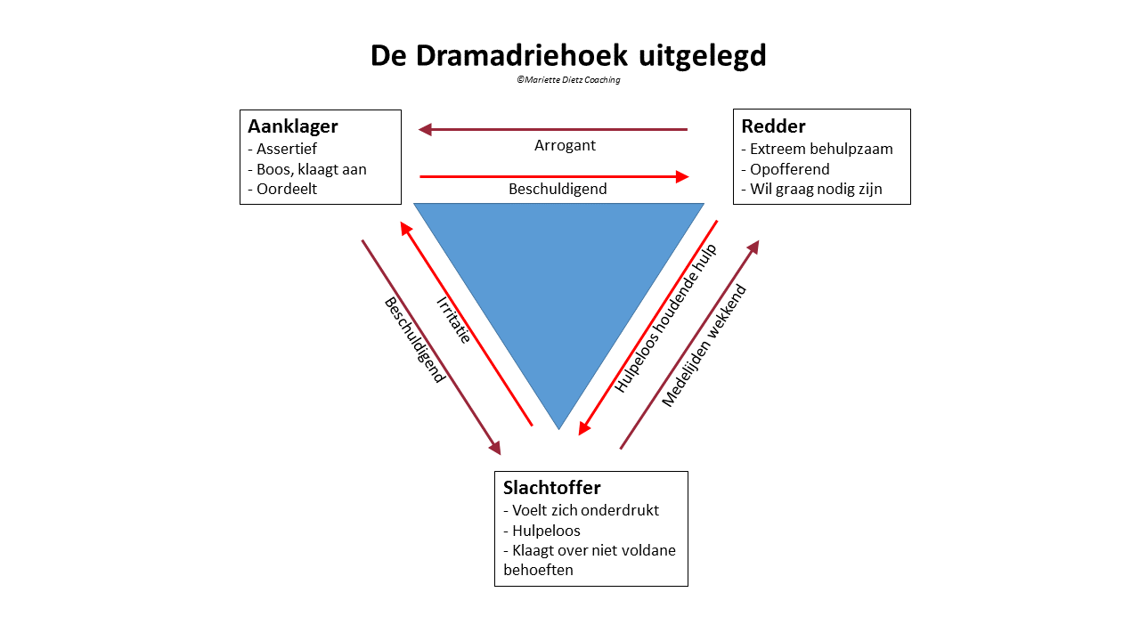
De dramadriehoek

Slide 13
Veel voorkomende problemen erbuiten
Werk
Met jouzelf
thuis

Slide 14
Wat is er allemaal te doen?
Wat heb je nodig?
Hoe hou je het vol?

Slide 15
Tips: zowel tijdens het uitvoeren van mantelzorg als erbuiten
Sommige taken kan je namelijk ook heel goed uitbesteden - hoe voorkom je dat je jezelf voorbij loopt?
Hierin is Nivea belangrijk - niet invullen voor een ander. Je moet het gesprek aangaan met familie/partners/vrienden.
Denk aan waarden. Van jou en van de ander: Wat vindt de verzorgde belangrijk dat door jou gebeurd wordt
Het is okay om iets niet te willen - hoe ga je dit gesprek aan.
Ruimte voor je eigen verwerkingsproces of acceptatieproces
Bereid je voor op acute situaties.

Slide 16
Ervaringsdeskundige
10 minuten aan het woord

Slide 17
Meer informatie en hulp
https://www.mantelzorgpower.nl/tests/balance-test/start

